Slide 1
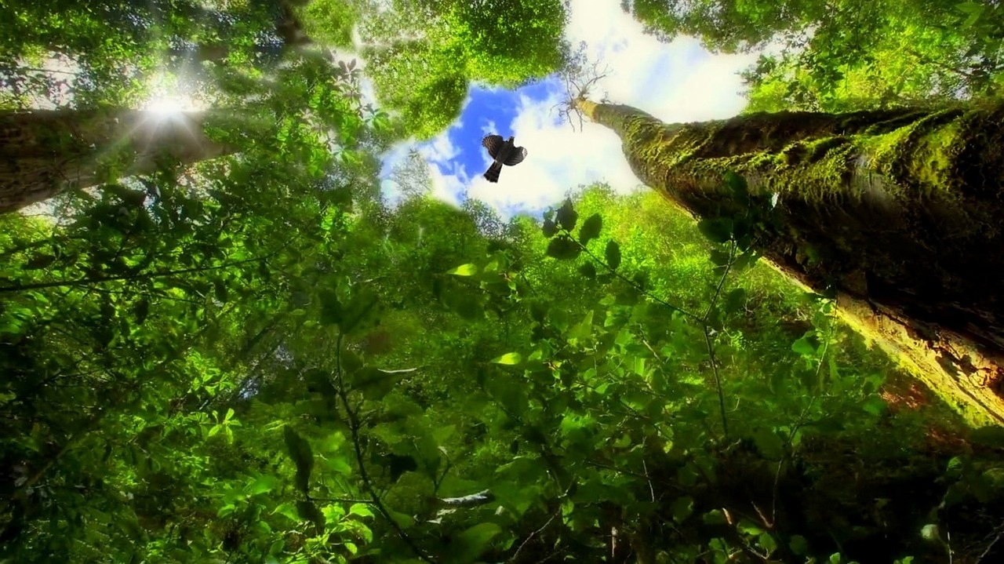

Clean
City
Bem vindo ao Clean City, aqui você vai aprender a cuidar do nosso meio ambiente se divertindo.
Vamos começar?
Começar

Slide 2

Voltar
Você sabia que a preservação do meio ambiente
começa com pequenas atitudes diárias e
que fazem toda a diferença? Uma das mais importantes é a Reciclagem do Lixo.
“Você sabia que a empresa ‘X’ desenvolve programas de ações para cuidar do nosso meio ambiente?”
Saiba mais em: www.sitedaempresa.org.br
CLIQUE PARA CONTINUAR

Slide 3

Voltar
Em nosso país apenas 3% do lixo é, de fato, reaproveitado.
“Quer saber como ganhar dinheiro com a reciclagem?”
Acesse: www.ganhardinheiroreciclando.com.br
CLIQUE PARA CONTINUAR

Slide 4
Voltar
As cores da coleta seletiva são uma importante ferramenta para a melhor destinação do lixo.
Conheça algumas delas:
“A empresa ‘Y’ oferece serviços de coleta de lixo em vários pontos da cidade”
Saiba mais em: www.sitedaoutraempresa.com.br
CLIQUE PARA CONTINUAR

Slide 5

Voltar
Verde - Vidro
Exemplo de alguns itens:
Frascos, garrafas, vidros de conserva,
copos e pratos, espelhos, etc.
CLIQUE PARA CONTINUAR

Slide 6
Voltar
Amarelo - Metal
Exemplo de alguns itens:
Latinhas de cerveja, refrigerante e suco, esquadrias e molduras de quadros, itens e peças soltas metálicas, etc.
CLIQUE PARA CONTINUAR

Slide 7
Voltar
Azul - Papel
Exemplo de alguns itens:
Jornais, revistas, impressos em geral, caixas de papelão, etc.
CLIQUE PARA CONTINUAR

Slide 8

Voltar
Vermelho - Plástico
Exemplo de alguns itens:
Brinquedos, sacolas de supermercados,
embalagens de produtos, garrafas pet, etc.
CLIQUE PARA CONTINUAR

Slide 9

Voltar
Marrom - Orgânico
Exemplo de alguns itens:
Cascas de frutas, casca de ovo, sobras de alimentos em geral, etc.
CLIQUE PARA CONTINUAR

Slide 10

Agora é com você!
Nesse desafio você irá colocar os itens em seus devidos lugares, para a coleta seletiva
# Desafio 01
Iniciar desafio
Obs.: Para cada acerto você ganhará 10 pontos
PONTUAÇÃO 000
→
PONTUAÇÃO 010
Para cada erro você irá perder uma vida
→

Slide 11


000
Lâmpada quebrada

Slide 12

000
A lâmpada é de vidro.
Não pode ser colocada no vermelho.
Tente Novamente

Slide 13
000
A lâmpada é de vidro.
Não pode ser colocada no marrom.
Tente Novamente

Slide 14
000
A lâmpada é de vidro.
Não pode ser colocada no azul.
Tente Novamente

Slide 15
000
A lâmpada é de vidro.
Não pode ser colocada no amarelo.
Tente Novamente

Slide 16
000
Lâmpada quebrada

Slide 17
000
A lâmpada é de vidro.
Não pode ser colocada no vermelho.
Tente Novamente

Slide 18
000
A lâmpada é de vidro.
Não pode ser colocada no marrom.
Tente Novamente

Slide 19
000
A lâmpada é de vidro.
Não pode ser colocada no azul.
Tente Novamente

Slide 20
000
A lâmpada é de vidro.
Não pode ser colocada no amarelo.
Tente Novamente

Slide 21
000
Lâmpada quebrada

Slide 22
000
A lâmpada é de vidro.
Não pode ser colocada no vermelho.
Tente Novamente

Slide 23
000
A lâmpada é de vidro.
Não pode ser colocada no marrom.
Tente Novamente

Slide 24
000
A lâmpada é de vidro.
Não pode ser colocada no azul.
Tente Novamente

Slide 25
000
A lâmpada é de vidro.
Não pode ser colocada no amarelo.
Tente Novamente

Slide 26
000
Lâmpada quebrada

Slide 27
000
A lâmpada é de vidro.
Não pode ser colocada no vermelho.
continuar...

Slide 28
000
A lâmpada é de vidro.
Não pode ser colocada no marrom.
continuar...

Slide 29
000
A lâmpada é de vidro.
Não pode ser colocada no azul.
continuar...

Slide 30
000
A lâmpada é de vidro.
Não pode ser colocada no amarelo.
continuar...

Slide 31


Você não conseguiu reciclar este lixo.
Mas, não desista!
Reveja as instruções para reciclar de forma correta.
Voltar para a lição
Início

Slide 32

010
Parabéns!!!
Você acertou!
O Vidro deve ser colocado no verde.
Próximo item

Slide 33
PONTUAÇÃO 010
010
Parabéns!!!
Você acertou!
O Vidro deve ser colocado no verde.
Próximo item

Slide 34
010
Parabéns!!!
Você acertou!
O Vidro deve ser colocado no verde.
Próximo item

Slide 35
010
Parabéns!!!
Você acertou!
O Vidro deve ser colocado no verde.
Próximo item

Slide 36

010
Resto de Alimento

Slide 37
010
Resto de Alimento

Slide 38
010
Resto de Alimento

Slide 39
010
Resto de Alimento

Slide 40
Parabéns!!!
Você acertou!
O lixo Orgânico deve ser colocado no marrom.
020
Próximo item
Próximo item

Slide 41
Parabéns!!!
Você acertou!
O lixo Orgânico deve ser colocado no marrom.
020
Próximo item

Slide 42
Parabéns!!!
Você acertou!
O lixo Orgânico deve ser colocado no marrom.
020
Próximo item

Slide 43
Parabéns!!!
Você acertou!
O lixo Orgânico deve ser colocado no marrom.
020
Próximo item

Slide 44
Estes anúncios nos ajudam a manter a educação gratuita.
***ANÚNCIO***
Se preferir, você pode acabar com os anúncios pra sempre por apenas
R$1,99 - pague uma única vez.
***IR PARA A LOJA***

